Slide 1
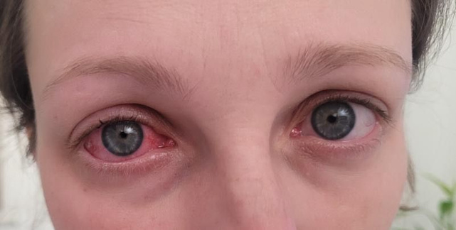
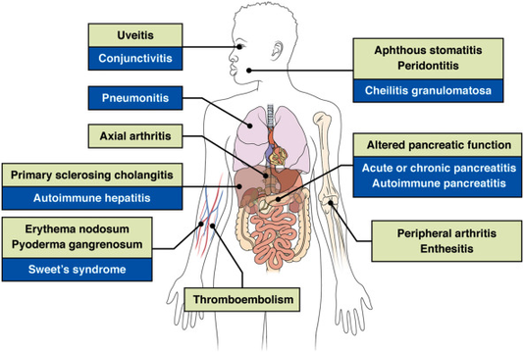
UVEÍTE ANTERIOR AGUDA COMO MANIFESTAÇÃO EXTRAINTESTINAL PRÉVIA AO DIAGNÓSTICO DE RETOCOLITE ULCERATIVA: RELATO DE CASO
Pedro Henrique Lorenz Freitas; Arthur Garbinato Guidi; Munique Kurtz de Mello
Acadêmico da Universidade do Vale do Itajaí - UNIVALI; Gastroenterologista e Endoscopista.
1
1
1
2
2
INTRODUÇÃO
No caso relatado, observou-se que a paciente estava ainda com RCU inativa quando do diagnóstico da uveíte. Além disso, um estudo de coorte retrospectivo em Taiwan, com 596,769 indivíduos, identificou uma média de idade de 47,7 anos, com desvio padrão de 18,9 anos, com o sexo masculino representando uma proporção ligeiramente maior do que o feminino (54,8% vs. 45,2%).
Dessa maneira, a identificação da uveíte como um indicador potencial de risco de DII pode ser valiosa para permitir a identificação de uma população suscetível que pode se beneficiar da vigilância direcionada para facilitar a detecção precoce das manifestações extraintestinais, bem como do tratamento oportuno da DII (5).
As doenças inflamatórias intestinais (DII) são condições sistêmicas que, além de acometer o trato gastrointestinal, apresentam inúmeras manifestações extraintestinais (MEIs) (1). Estas podem ocorrer antes do início dos sintomas intestinais em 24% dos pacientes, demonstrando a importância de serem reconhecidas a fim de iniciar procedimentos diagnósticos apropriados (3).
Dentre as MEIs, as manifestações oculares são as terceiras mais prevalentes totalizando cerca de 2 a 5% dos pacientes portadores de DII. Os acometimentos mais comuns são episclerite, esclerite e principalmente a uveíte (6).
O presente estudo relata um caso de uma paciente feminina, de 31 anos, sem comorbidades prévias, que apresentou uveíte anterior aguda em OD como manifestação extraintestinal prévia ao diagnóstico de Retocolite Ulcerativa (RCU).
Figura 1
MÉTODO
Fotografia da paciente apresentando uveíte anterior aguda em OD, com hiperemia conjuntival.
Relato de caso. Coleta de dados realizada via prontuário com respectiva revisão da literatura nas bases de dados PubMed, Scielo e Elsevier.
Figura 2
RESULTADO
Paciente feminina, 31 anos, vem a consulta ambulatorial (outubro de 2021) relatando hiperemia conjuntival, fotofobia e dor leve em OD há 4 dias. Nega uso de colírios contínuos, óculos, lentes de contato ou cirurgias oculares prévias. Relata ainda diarreia de longa data (desde os 15 anos), cerca de 4 a 5 evacuações ao dia, com urgência evacuatória. Nunca procurou profissional especializado para investigar o quadro.
Ao exame físico oftalmológico, paciente apresenta acuidade visual de 20/20 AO. No exame do OD na lâmpada de fenda, apresenta hiperemia conjuntival, além de células e flare na câmara anterior. A fundoscopia é normal.
Diante disso, constatou-se que se tratava de um caso de Uveíte Anterior e foi prescrito colírio com corticoide e AINE. Além disso, foi orientada a importância de procurar um médico especialista para avaliar quadro intestinal.
Em dezembro de 2021, paciente iniciou acompanhamento com Gastroenterologista. Neste mesmo mês, após vários exames, foi diagnosticada com RCU. Assim, foi possível observar a associação da Uveíte Anterior com o quadro diarreico, tratando-se então de uma manifestação extraintestinal da RCU.
Principais locais de manifestação extraintestinal das DII
Fonte: ROGLER, Gerhard et. al. (2021)
REFERÊNCIAS
BARBERIO, Julie et al. Risk of Uveitis in Patients With Inflammatory Bowel Disease on Immunosuppressive Drug Therapy. Crohn'S & Colitis 360, [S.L.], v. 2, n. 3, p. 8-144, 4 jun. 2020. Oxford University Press (OUP). http://dx.doi.org/10.1093/crocol/otaa041
BIEDERMANN, Luc et al. Uveitis manifestations in patients of the Swiss Inflammatory Bowel Disease Cohort Study. Therapeutic Advances In Gastroenterology, [S.L.], v. 12, p. 175628481986514, jan. 2019. SAGE Publications. http://dx.doi.org/10.1177/1756284819865142
FRAGOULIS, George e et al. Inflammatory bowel diseases and spondyloarthropathies: from pathogenesis to treatment. World Journal Of Gastroenterology, [S.L.], v. 25, n. 18, p. 2162-2176, 14 maio 2019. Baishideng Publishing Group Inc.. http://dx.doi.org/10.3748/wjg.v25.i18.2162.
GREUTER, Thomas; VAVRICKA, Stephan R.. Extraintestinal manifestations in inflammatory bowel disease – epidemiology, genetics, and pathogenesis. Expert Review Of Gastroenterology & Hepatology, [S.L.], v. 13, n. 4, p. 307-317, 20 fev. 2019. Informa UK Limited. http://dx.doi.org/10.1080/17474124.2019.1574569.
LO, Tzu-Chen; CHEN, Yu-Yen; CHEN, Hsin-Hua. Risk of inflammatory bowel disease in uveitis patients: a population-based cohort study. Eye, [S.L.], v. 36, n. 6, p. 1288-1293, 21 jun. 2021. Springer Science and Business Media LLC. http://dx.doi.org/10.1038/s41433-021-01645-4
MALIK, Talia F.; AURELIO, Danilo M.. Extraintestinal Manifestations of Inflammatory Bowel Disease. 2023. Disponível em: https://pubmed.ncbi.nlm.nih.gov/33760556/. Acesso em: 30 jan. 2024
ROGLER, Gerhard; SINGH, Abha; KAVANAUGH, Arthur; RUBIN, David T.. Extraintestinal Manifestations of Inflammatory Bowel Disease: current concepts, treatment, and implications for disease management. Gastroenterology, [S.L.], v. 161, n. 4, p. 1118-1132, out. 2021. Elsevier BV. http://dx.doi.org/10.1053/j.gastro.2021.07.042
CONCLUSÃO
A uveíte pode preceder o diagnóstico de DII e o conhecimento sobre os fatores de risco para o aparecimento das manifestações da patologia em pacientes com DII ainda é limitado. No entanto, a uveíte está frequentemente associada a distúrbios sistêmicos, como espondiloartropatia, psoríase. Ademais, sugere-se que epítopos compartilhados da mucosa intestinal e da úvea contribuem para a patogênese, bem como pacientes portadores do gene HLA-B27 (5).
Conforme estudo de coorte suíço, a uveíte foi mais frequente em pacientes com DC (11,1%) do que RCU (5,6%) (2). Dentre os indivíduos com RCU, a uveíte se manifestou em 3,5% dos enfermos com doença inativa e em 4,1% dos enfermos com doença ativa (7).

